Slide 1
עוררות ורגש חיובי\שלילי
אתם עומדים לצפות בסרט קצר המתאר אינטראקציה בין דמויות. אנא דרגו בעזרת הסליידר את מידת החיוביות של הרגש בין הדמויות על הציר האופקי. משלילי - רגשות שליליים כגון עצב, כעס, חרדה ועד לחיובי - רגשות חיוביים כגון שמחה, אושר, חום. באמצע, רגש ניטרלי יכול להיות שלווה, רוגע, שיעמום.
על הציר האנכי, אנא דרגו את מידת העוררות בין הדמויות, מרמת עוררות גבוהה- אנרגיה גבוהה ועד לרמת עוררות נמוכה, רמת אנרגיה נמוכה.
מיד תראו מספר דוגמאות:

Slide 2
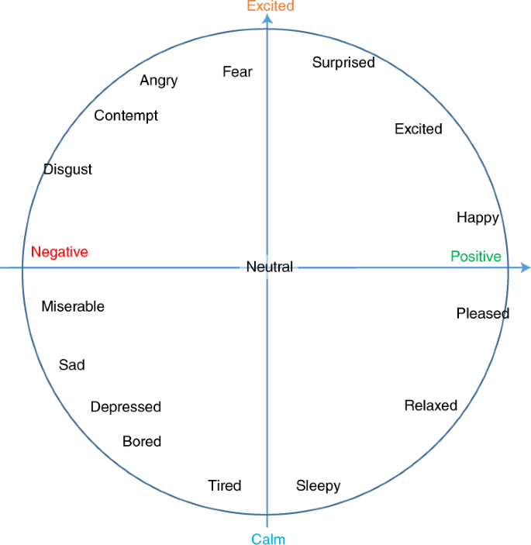


Slide 3
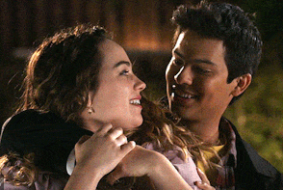

Slide 4
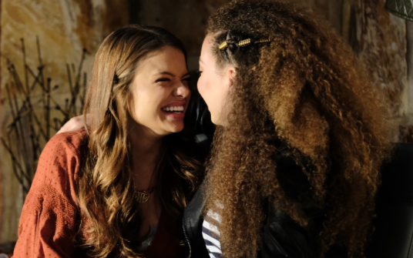

Slide 5
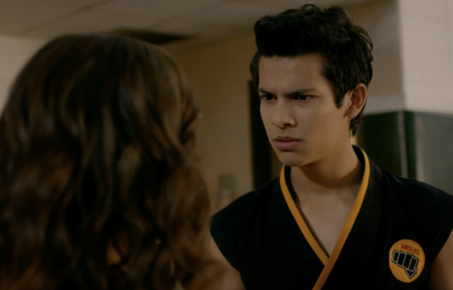

Slide 6
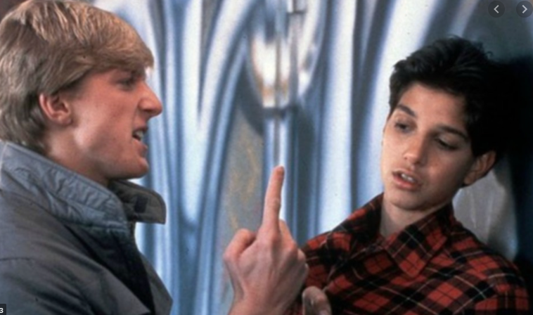

Slide 7
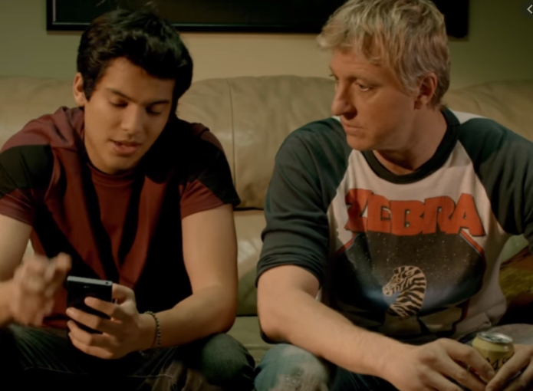

Slide 8
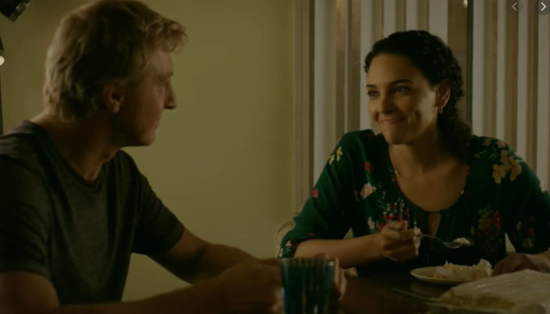

Slide 9
